Slide 1
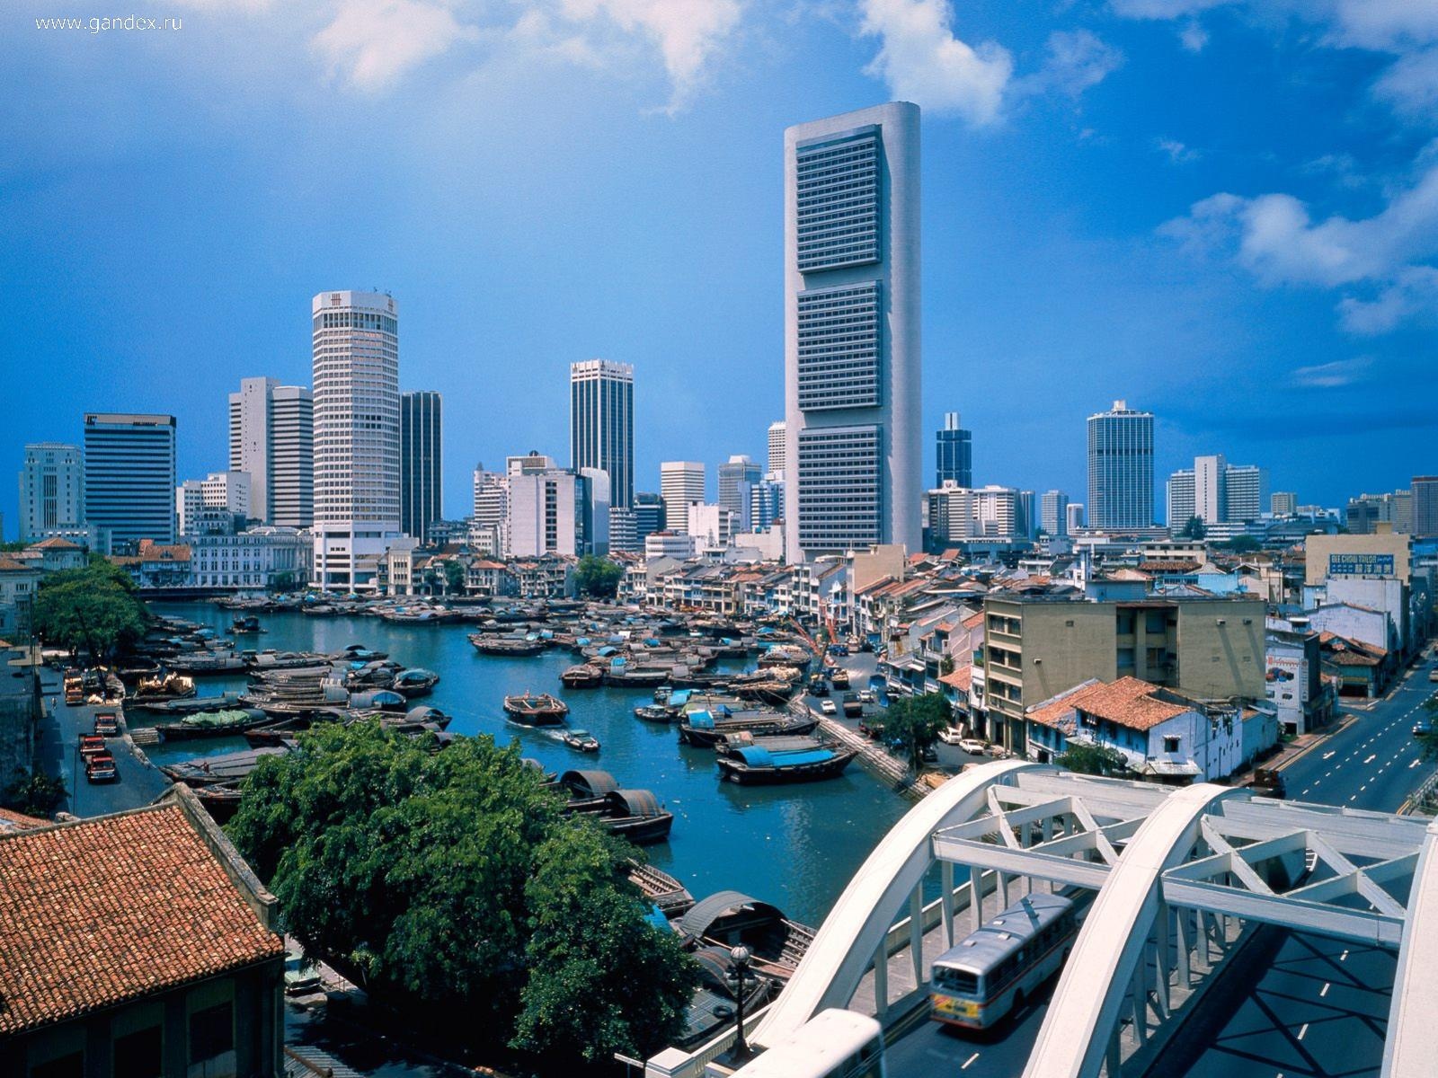
Республіка Сінгапур

Slide 2
Сінгапур входить у першу десятку загальносвітового рейтингу країн з найменшим рівнем корупції і займає перше місце в аналогічному рейтингу азіатських країн. Місцева мафія («Тріади») була жорстоко знищена, рівень злочинності в країні надзвичайно низький, а рівень життя населення один з кращих в Азії.Такі результати досягнено завдяки досить жорстким заходам місцевої влади.

Slide 3
Загальні відомості
Офіційні мови: англійська, китайська (путунхуа), малайська, тамільська
Населення: 5 312 400 осіб
Площа: 622 км² (Київ – 835 км²)
ВВП: 161,947 млрд доларів
ВВП на одну особу: 51 649 долларов
Основна валюта: (SGD) сінгапурський долар

Slide 4
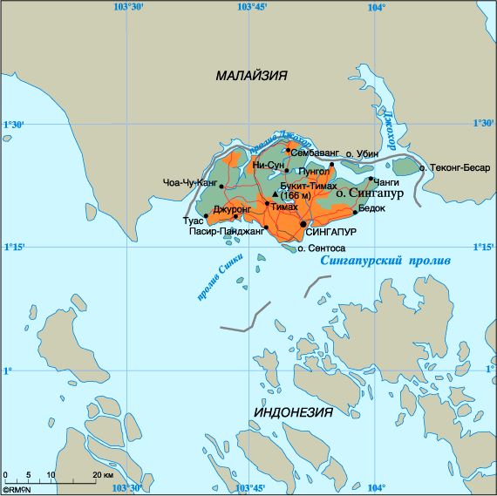
Республіка Сінгапур - місто держава, розташований на островах у Південно-Східній Азії, відокремлених від південного краю Малайського півострова вузьким Джохорською протокою.

Slide 5
Сінгапур
Назва
Сінга - лев
Пур - місто

Slide 6
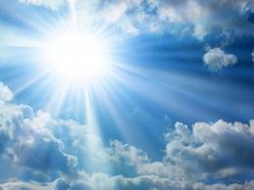
Клімат
Місто знаходиться майже на екваторі, тому середня температура січня на 1 ° C нижче середньої температури червня. Клімат екваторіальний.
Опадів випадає багато, від 170 до 250 мм на місяць (у Львівській області – 50-70) Найнижча температура в місті становила +19,4 ° C, найвища - +36,0 ° C.

Slide 7
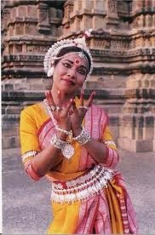
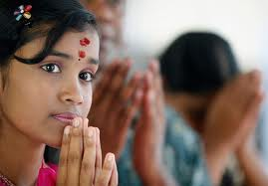
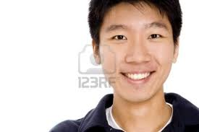
Національності Сінгапуру:
Сінгапур - багатонаціональна держава
76% його населення складають китайці
15 % - малайці
6 % - індійці
3 % - представники інших націй

Slide 8
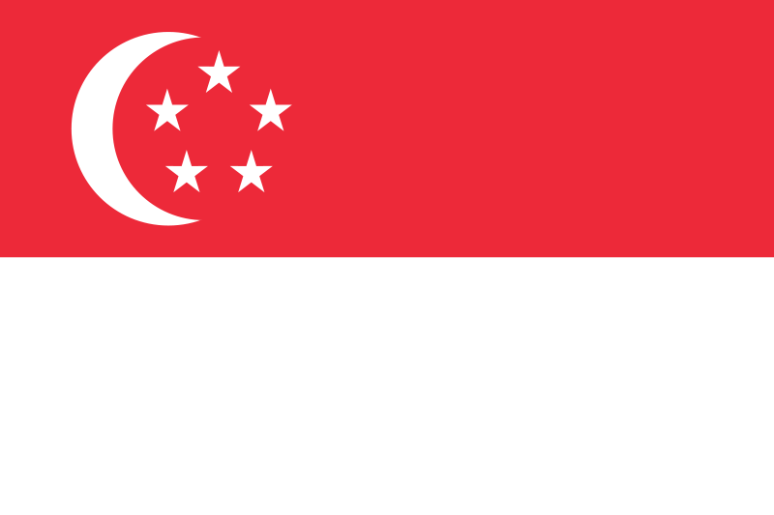
Державний лад
Сінгапур - парламентська республіка. Виконавча влада належить кабінету міністрів на чолі з прем'єр-міністром, президент виконує представницьку роль, іноді може накласти вето на рішення.

Slide 9
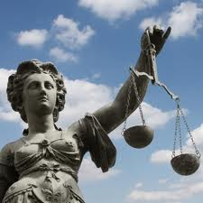
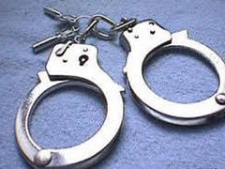
Законодавство
Рівень злочинності в Сінгапурі - один з найнижчих у світі, при цьому закони в Сінгапурі досить суворі. Прояви міжетнічної ворожнечі та ненависті караються, притому враховуються навіть дискусії в Інтернеті.
В країні існує смертна кара (через повішення), вона застосовується за найважчі злочини - особливо жорстоке вбивство, торгівлю наркотиками, корупцію, державну зраду та посягання на життя президента.

Slide 10
Відпочиваючи в Сінгапурі, важливо знати основні правила поведінки туриста в країні і намагатися у всьому їх дотримуватися:
- Якщо перейдете дорогу в недозволеному місці 500 доларів
- Плюнете на асфальт
- Будете їхати в машині не пристебнутим
- Якщо ви закурили в ресторані, автобусі або кінотеатрі, то готуйтеся заплатити штраф в 1000 доларів.
Кинули папірець на асфальт? Будьте готові розлучитися з 500 доларів.
- За жувальну гумку, привезену з собою, вас чекає значний штраф.
- Після 18-00 заборонено їздити в автомобілі одному. Ви повинні підвозити колег по роботі або попутників. Їдете таки один? Штраф - 500 доларів.

Slide 11
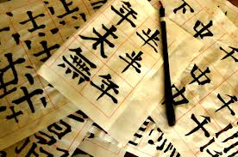
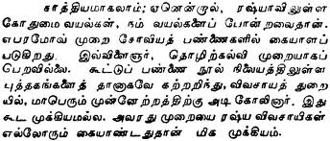
Офіційні та національні мови
Національною мовою з історичних причин є малайська мова, і державний гімн співається на малайською. Офіційними мовами є англійська, путунхуа, малайська і тамільська. З моменту здобуття незалежності адміністрація активно користується англійським.

Slide 12
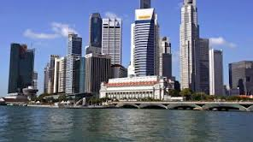
Економіка країни
Переваги: сприятливий інвестиційний клімат, висококонкурентне середовище, високоосвічене і дисципліноване населення, високий рівень добробуту.
Слабкі сторони: залежність від поставок води з Малайзії, дефіцит фахівців, дефіцит площ.

Slide 13
Цікаві факти
- Смуглявий колір шкіри тут не в пошані: в косметичних магазинах засоби по відбілюванню шкіри займають не одну полицю та розташовані на найвидніших місцях.
- В країні існує смертна кара (через повішення), вона застосовується за найважчі злочини - особливо жорстоке вбивство, торгівлю наркотиками, корупцію, державну зраду та посягання на життя президента.
- Кожен автомобіль забезпечується вбудованою сиреною, яка глушить водія, якщо той перевищує швидкість у 80 км / год.
- Кожен сінгапурський водій зобов'язаний розмістити спеціальний датчик під днищем автомобіля, щоб поліція завжди була в курсі всіх його пересувань.

Slide 14
- Крадіжка, насильство, наркотики, хабарі караються стратою у вигляді повішення. За більш легкі злочини передбачені покарання батогом. Закони поширюються і на туристів - в Сінгапурі регулярно страчують бідолах, які мають необережність везти з собою трохи наркотиків для особистого користування.
- Преса підцензурна. Писати про секс і про політику заборонено, хоча проституція є легальною.
- Щоб сінгапурці ставали розумнішими, президент Лі Куан Ю вжив заходів до заохочення правильного вибору партнерів. Чоловіки, які одружуються на жінках з вищою освітою отримують винагороду. Жінки без вищої освіти, які заводять собі другу дитину, платять штраф. Малограмотним настійно рекомендується стерилізуватися, в обмін на значну суму грошей.
Якщо собака гавкає ночами, їй обрізають голосові зв'язки.

Slide 15
А тепер запрошуємо Вас відвідати це прекрасне місто

Slide 16
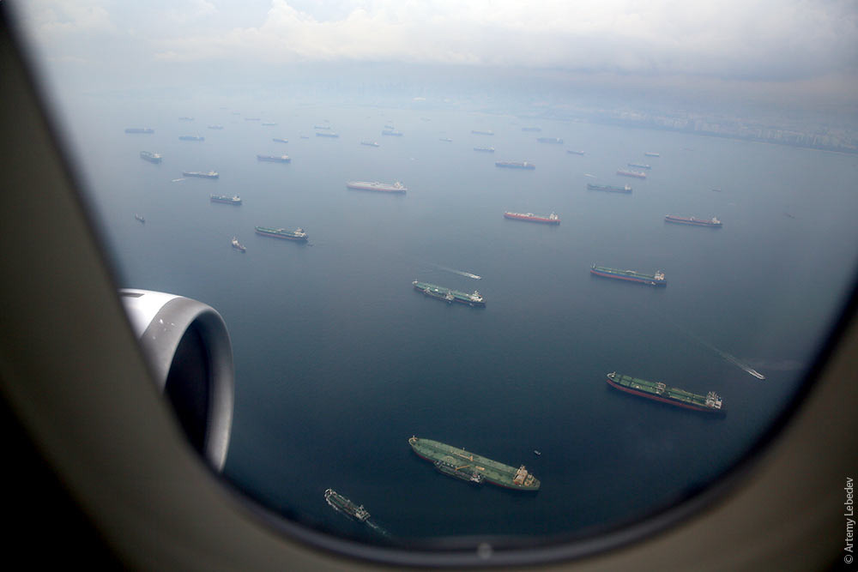

Slide 17
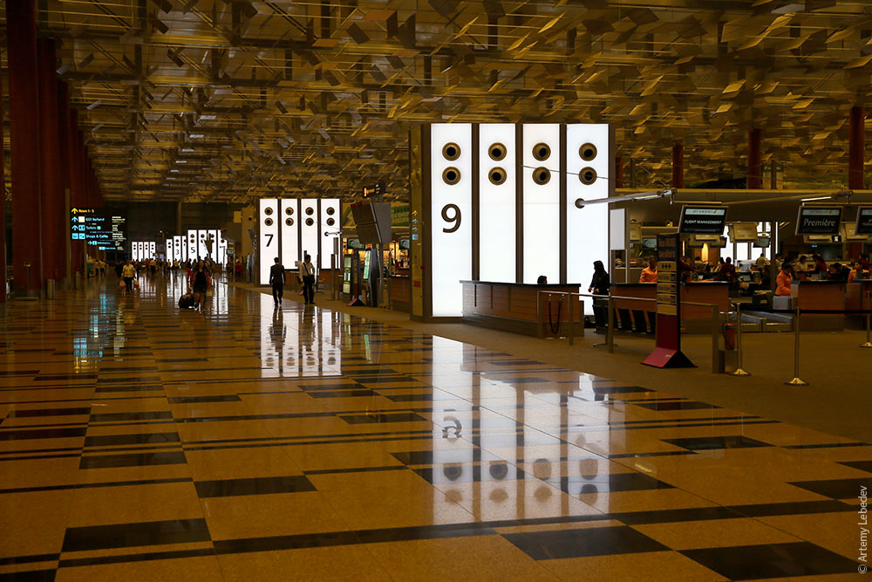

Slide 18
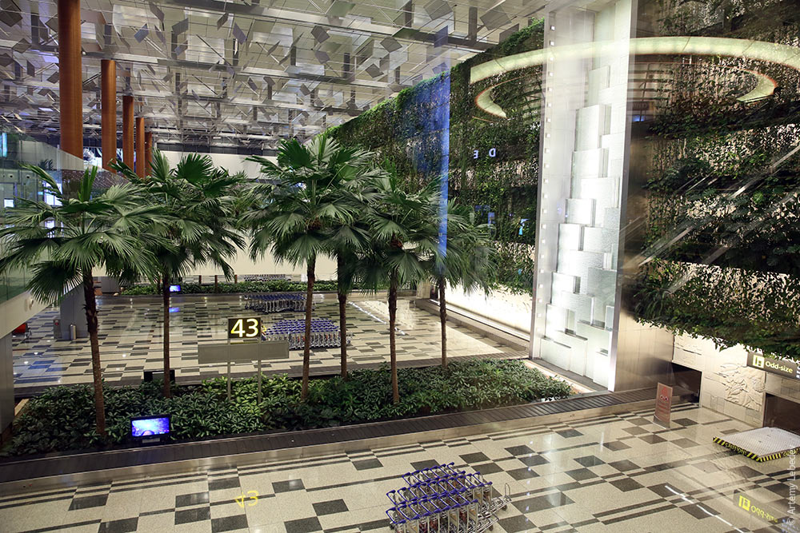

Slide 19
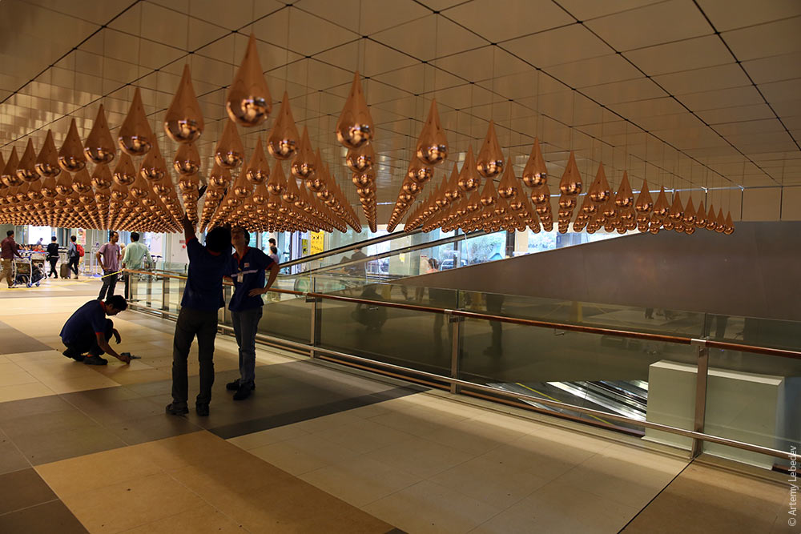

Slide 20
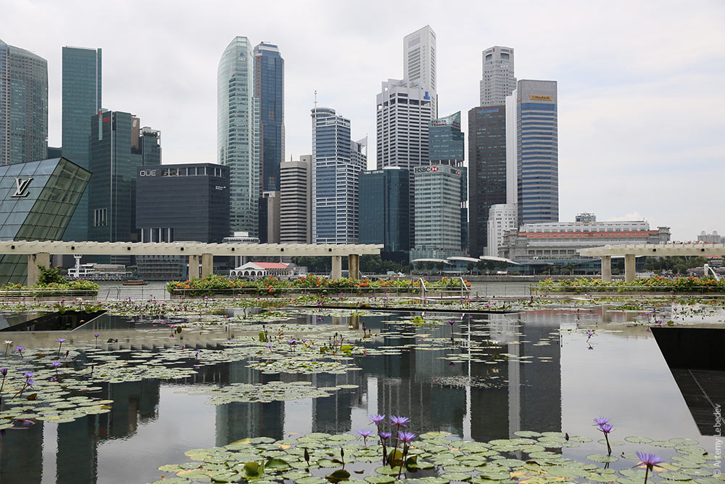

Slide 21
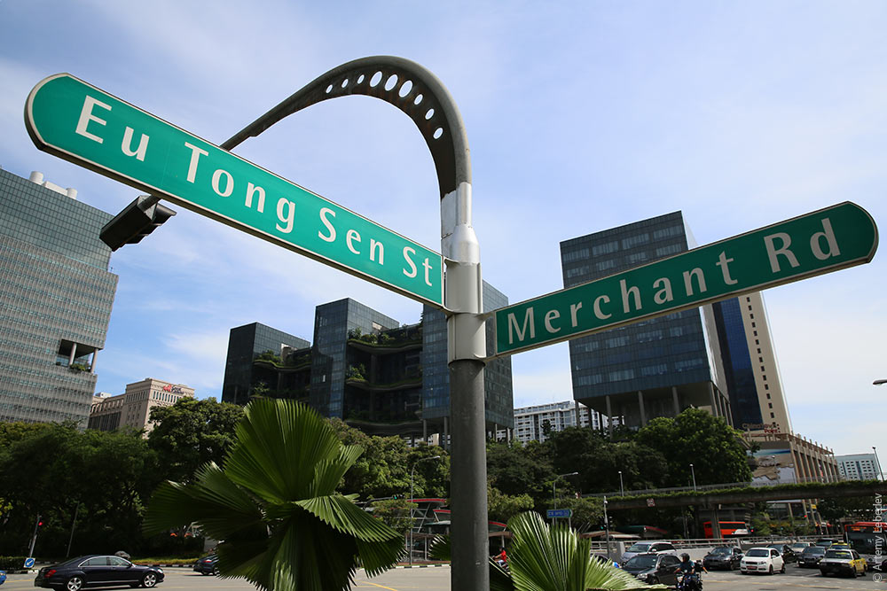

Slide 22
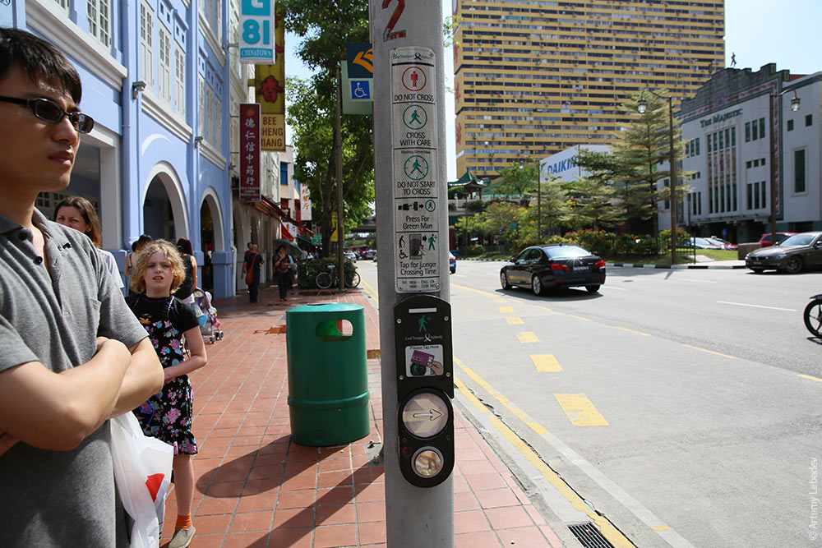

Slide 23
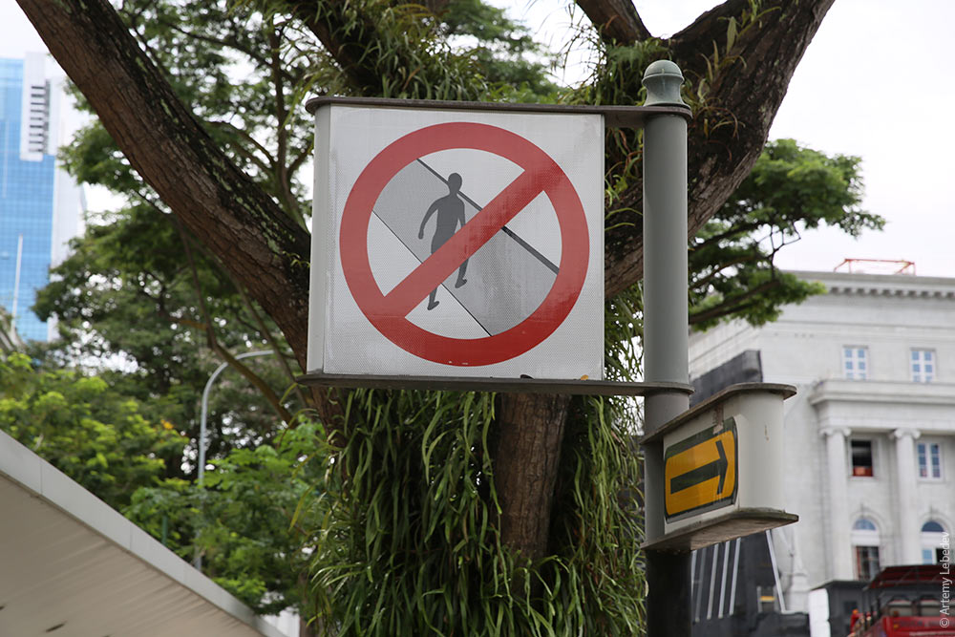

Slide 24
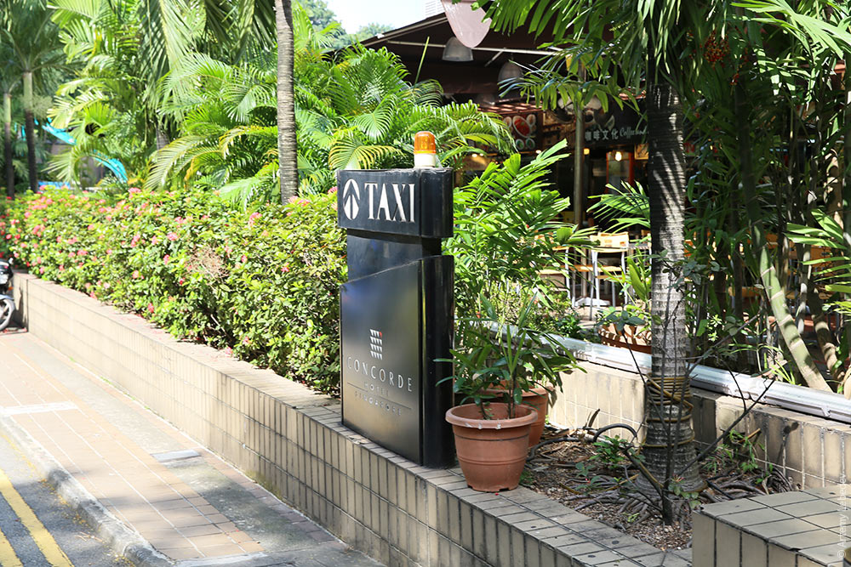

Slide 25
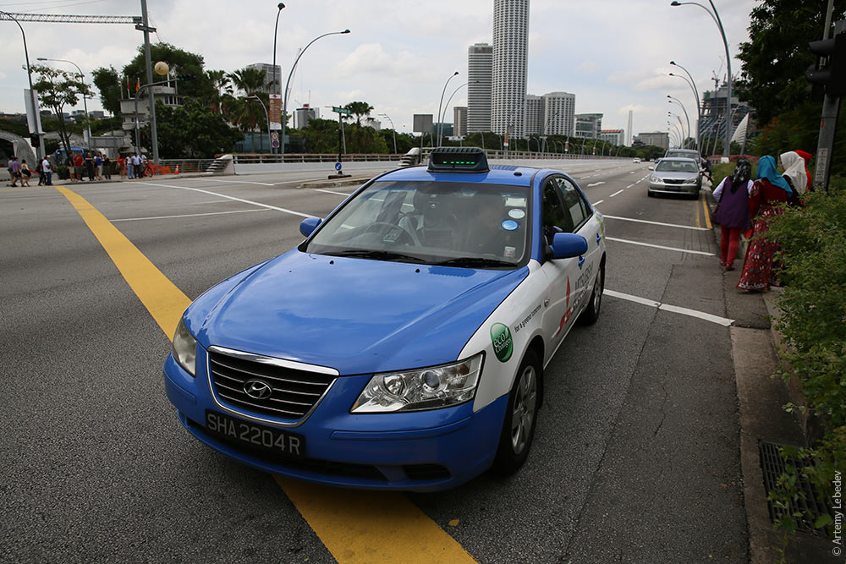

Slide 26
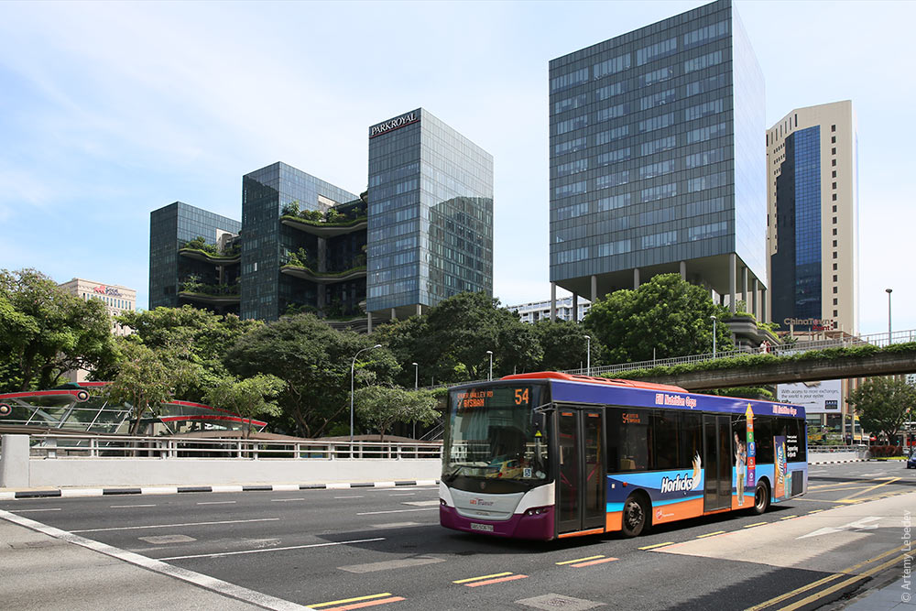

Slide 27
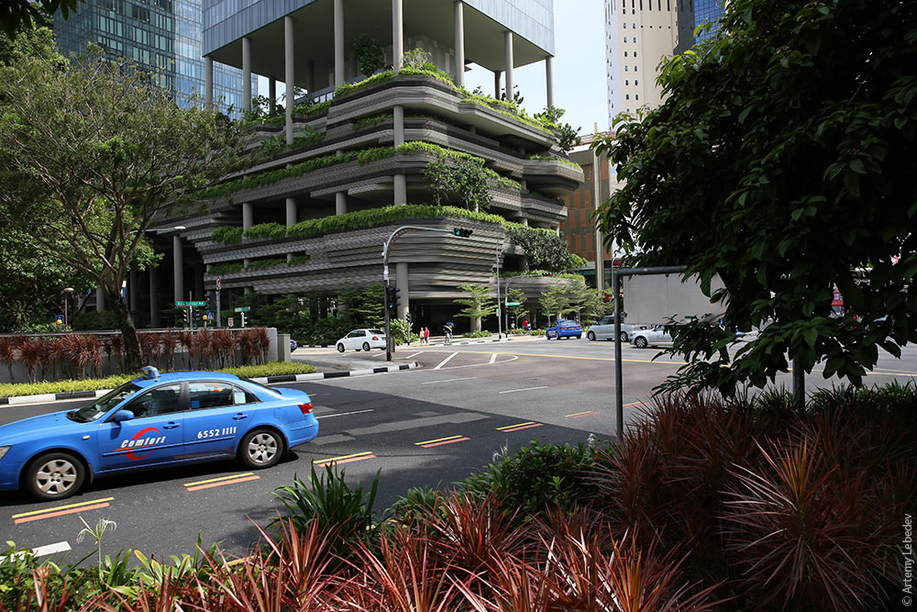

Slide 28
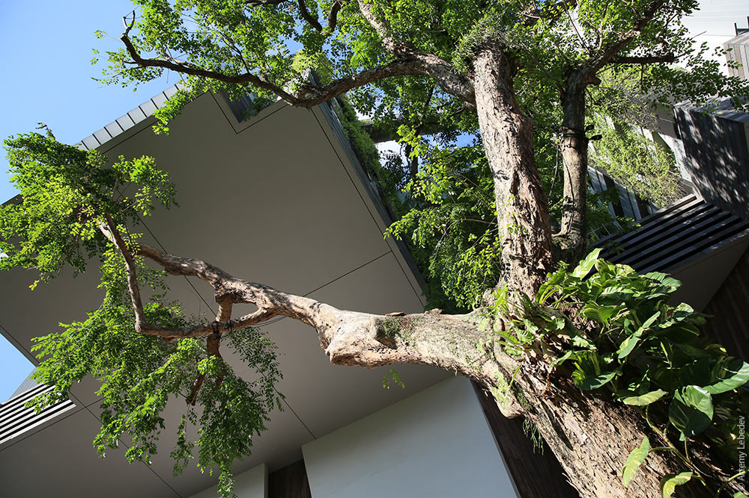

Slide 29
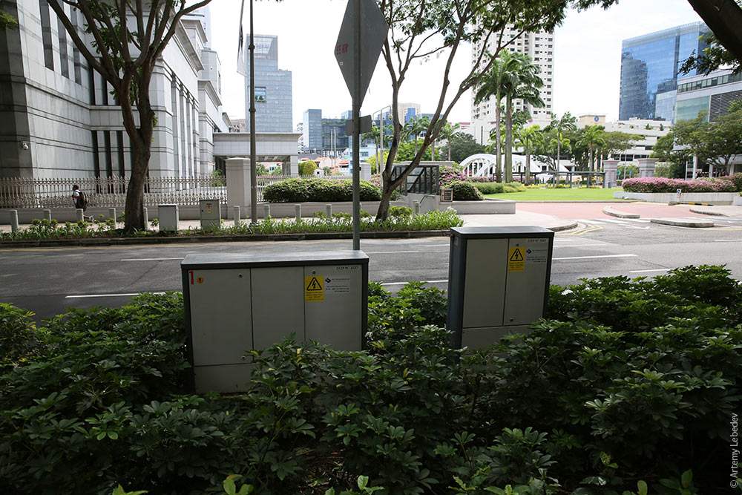

Slide 30
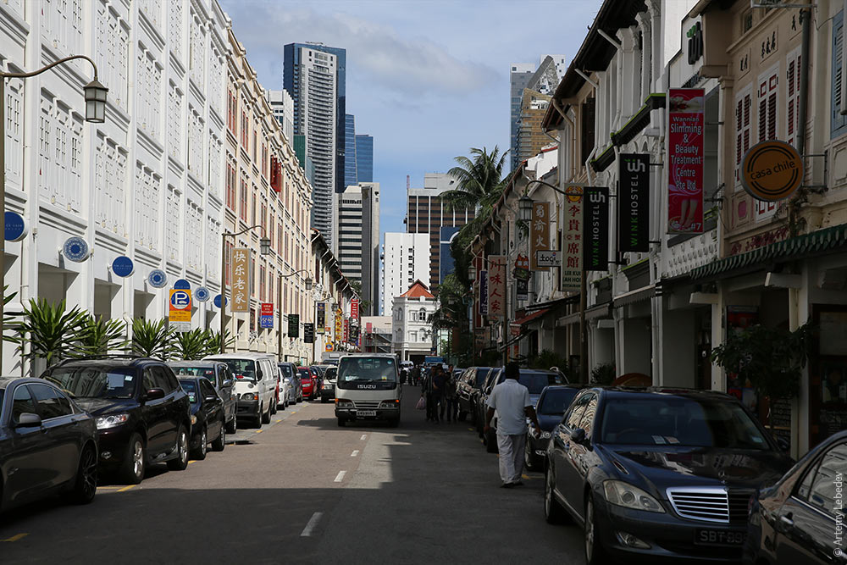

Slide 31
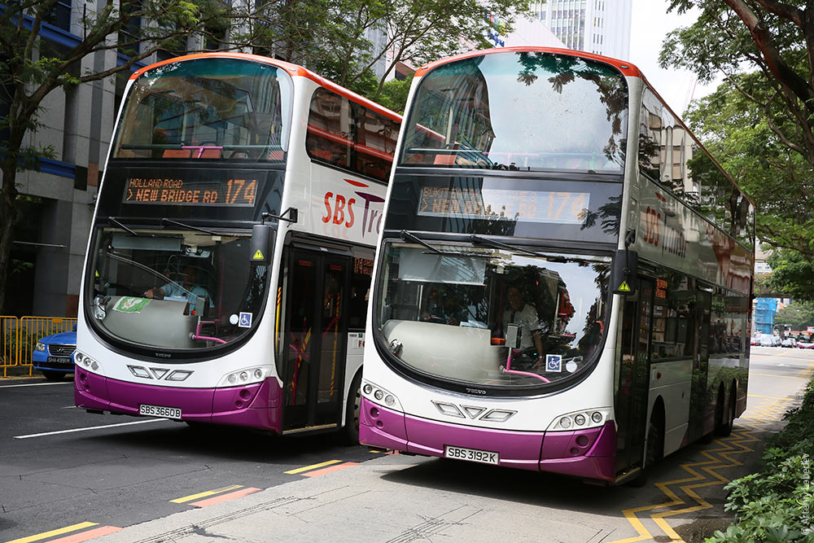

Slide 32
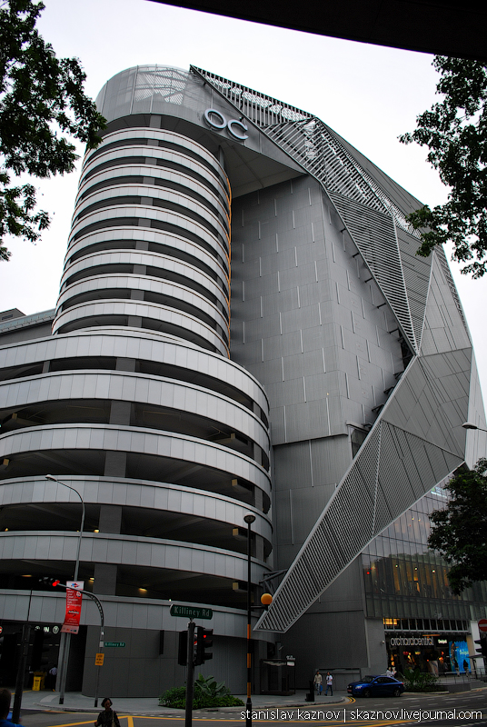
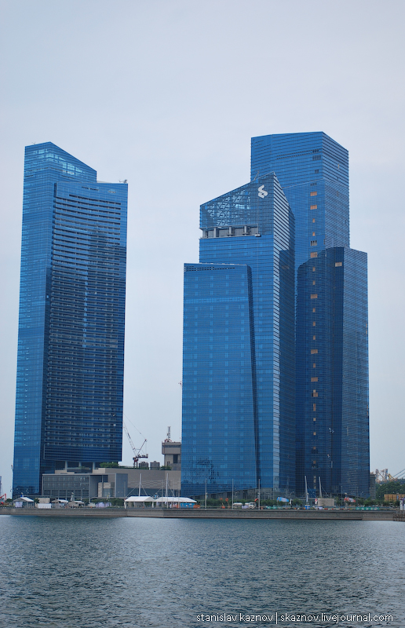

Slide 33
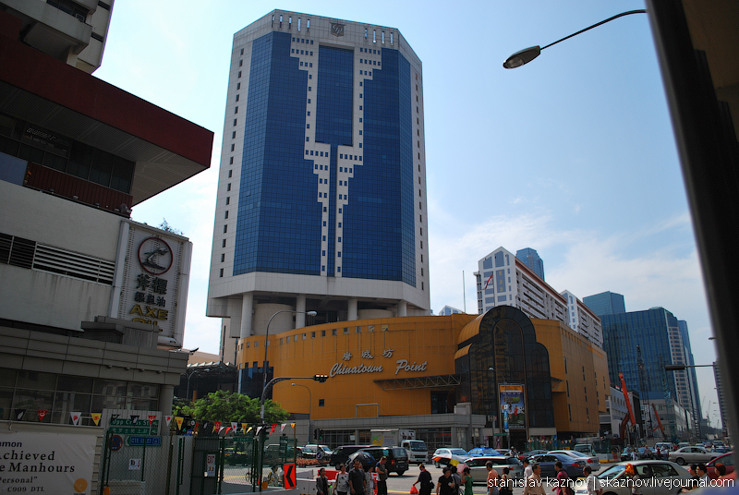

Slide 34
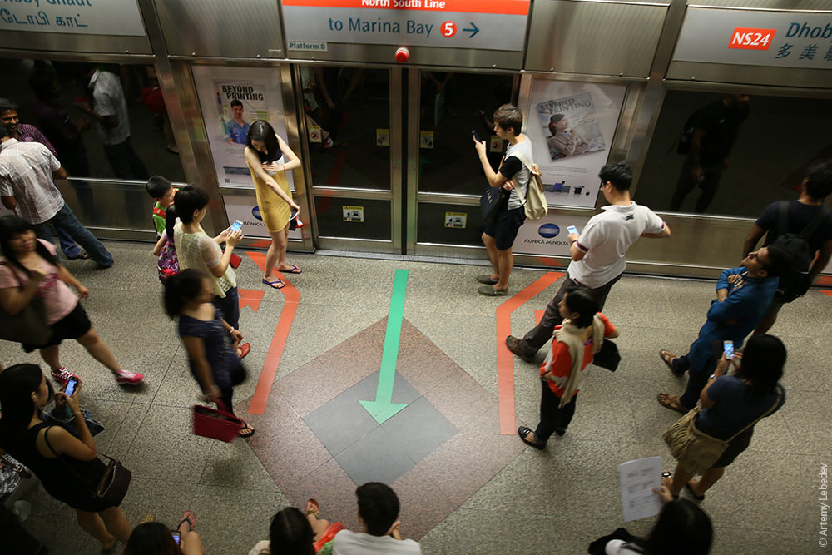

Slide 35
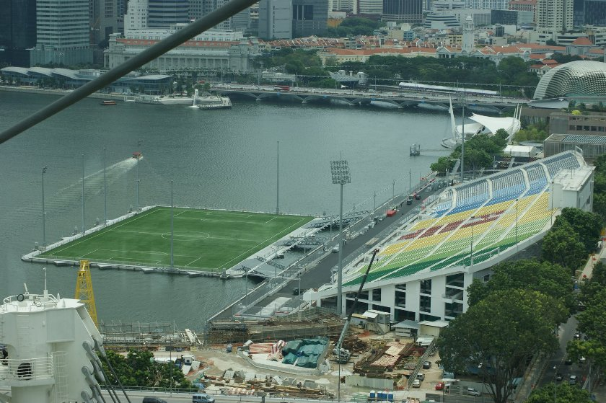

Slide 36
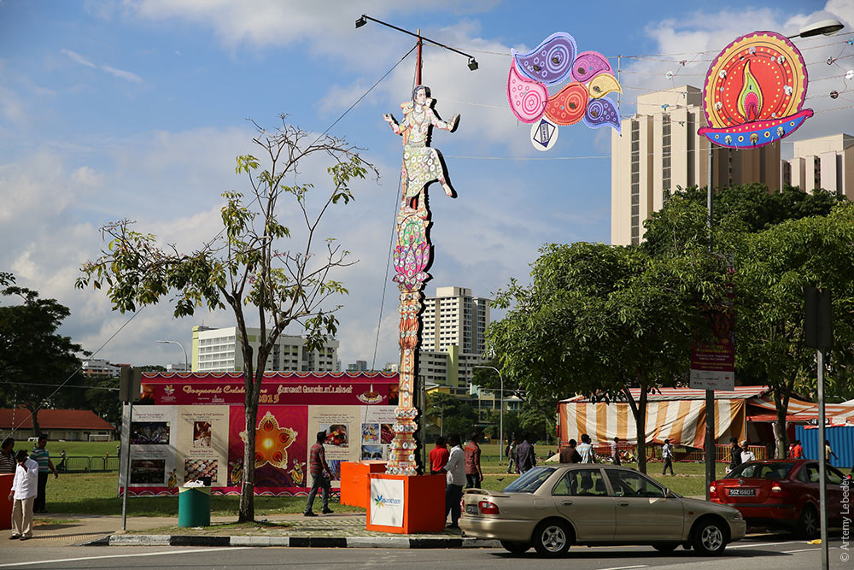

Slide 37
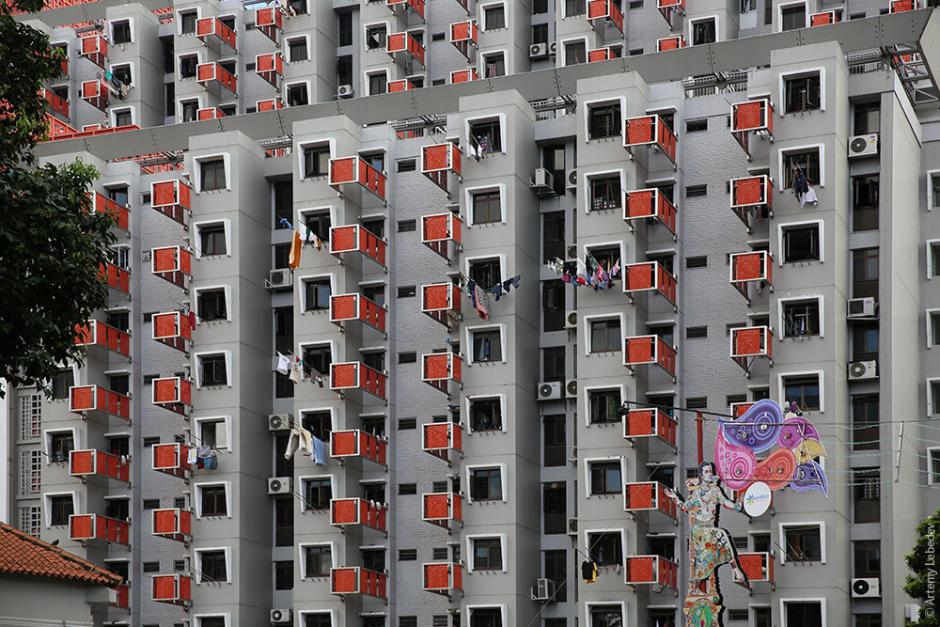

Slide 38
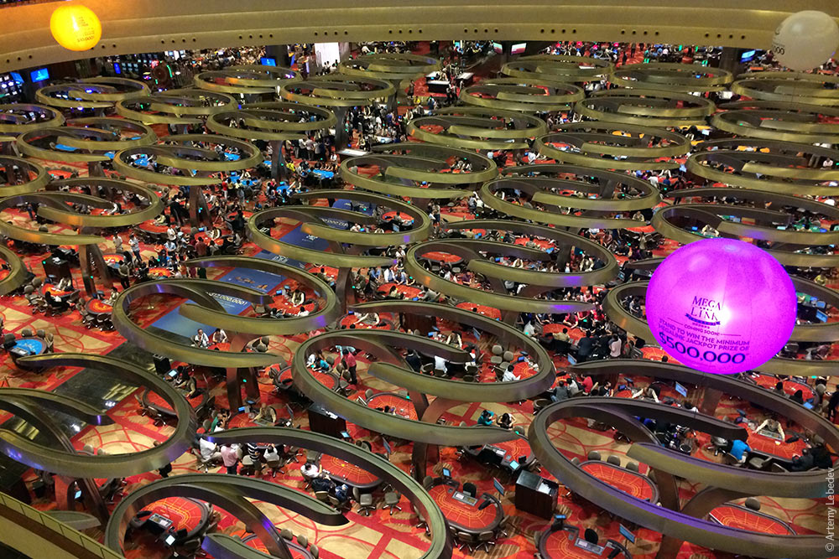

Slide 39
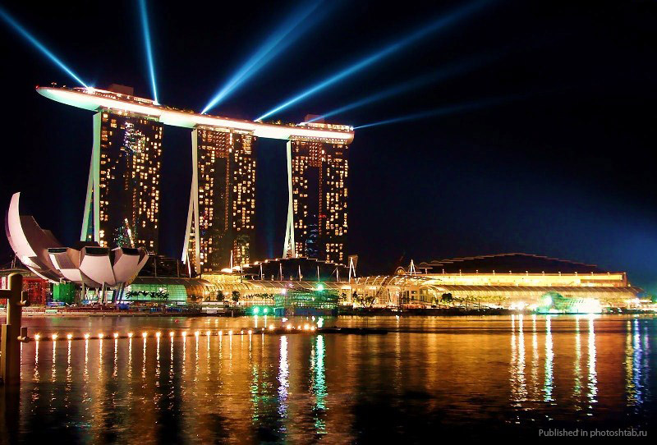

Slide 40
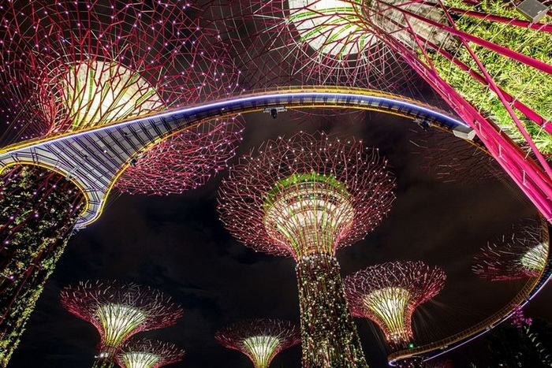

Slide 41
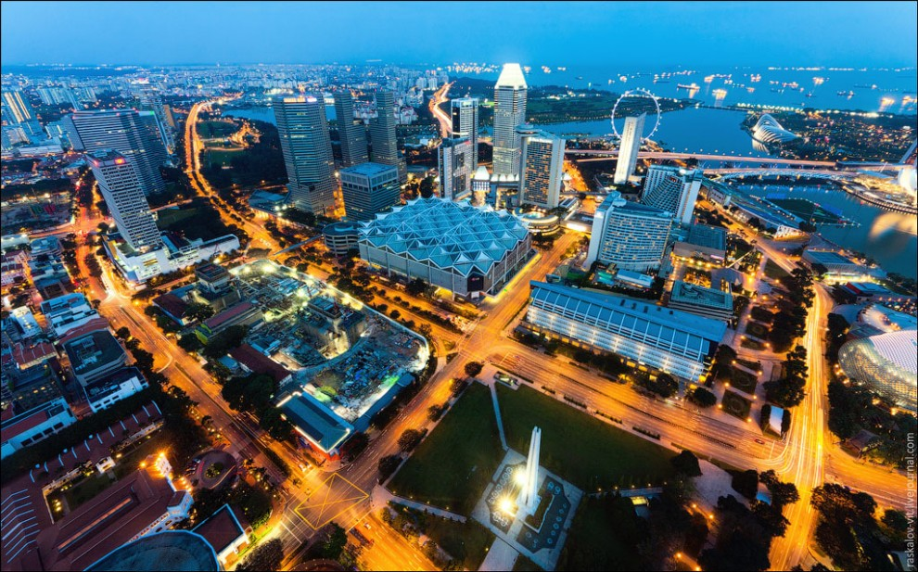

Slide 42
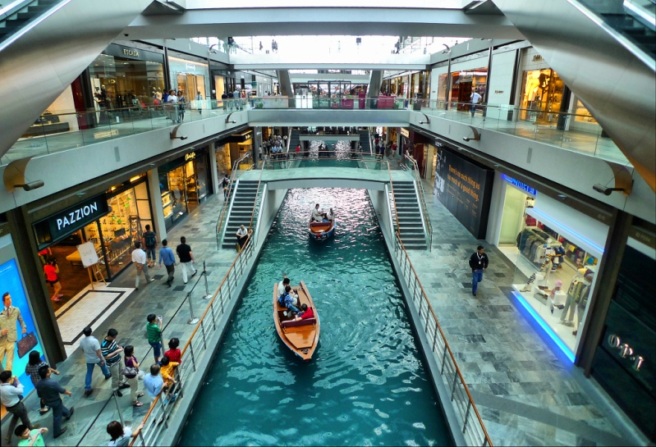

Slide 43
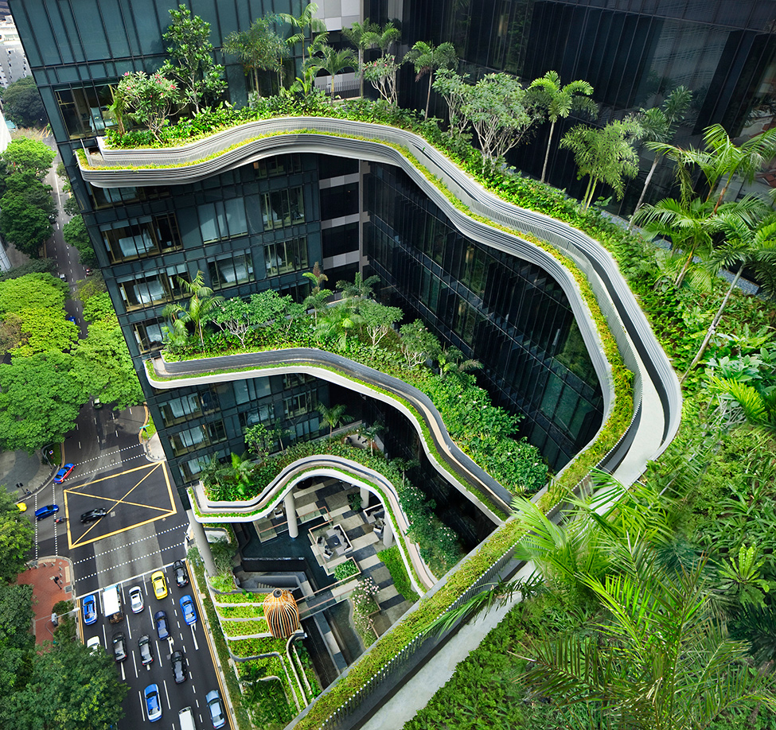

Slide 44
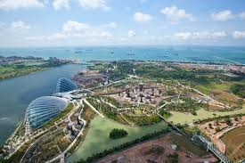
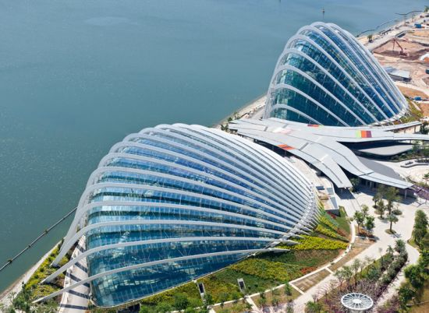
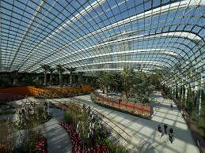
«Сади біля затоки» - найбільша теплиця в світі з контрольованим кліматом

Slide 45
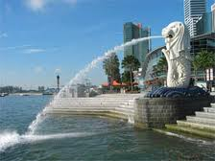
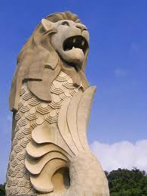
Символ Сінгапура — міфічний персонаж Мерлайон («напівриба-напівлев»)

Slide 46
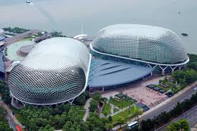
Театр Еспланада - це інтегрований центр мистецтв, що включає театр, театр на відкритому повітрі, концертний зал, театральні студії, галерею, бібліотеку, торговий центр, підземну автостоянку. У безпосередній близькості від нього два конференц-зали, готельні номери найвищого класу, ресторани, місця для стоянки, магазини.

Slide 47
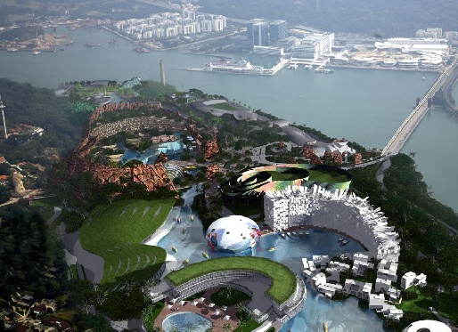

Slide 48
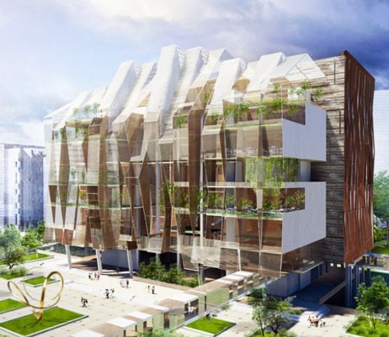

Slide 49
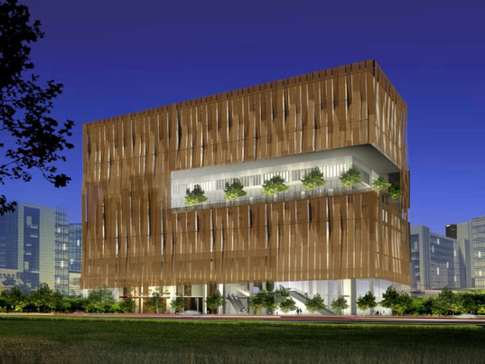

Slide 50
Сінгапур
“Азіатський тигр ”
Місто лева
Європа на екваторі
Азія в мініатюрі
Маленька країна з високими економічними показниками
Ідеали: демократія, мир, прогрес, справедливість, рівність

Slide 51
Дякую за увагу

